Slide 1
TESI DI LAUREA TRIENNALE IN FISICA
Quantum simulation of molecular spin systems on quantum hardware
Samuele Schiavi
Relatore: Prof. Alessandro Chiesa
Università degli Studi di Parma — Corso di Laurea in Fisica

Slide 2
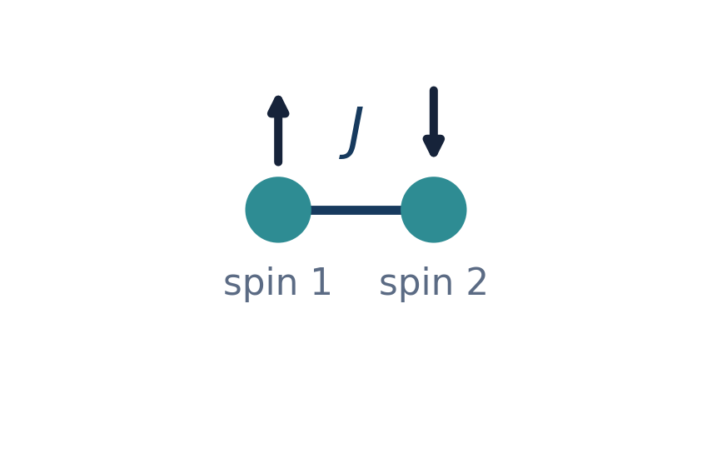
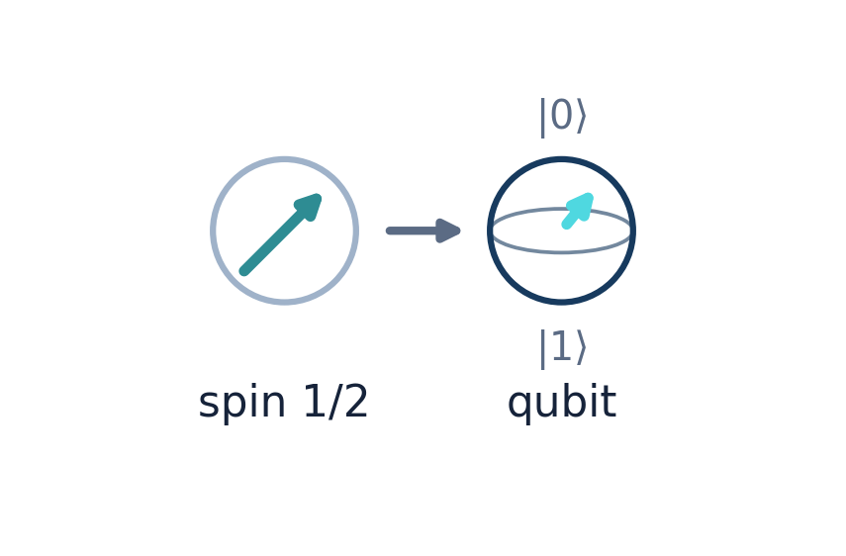
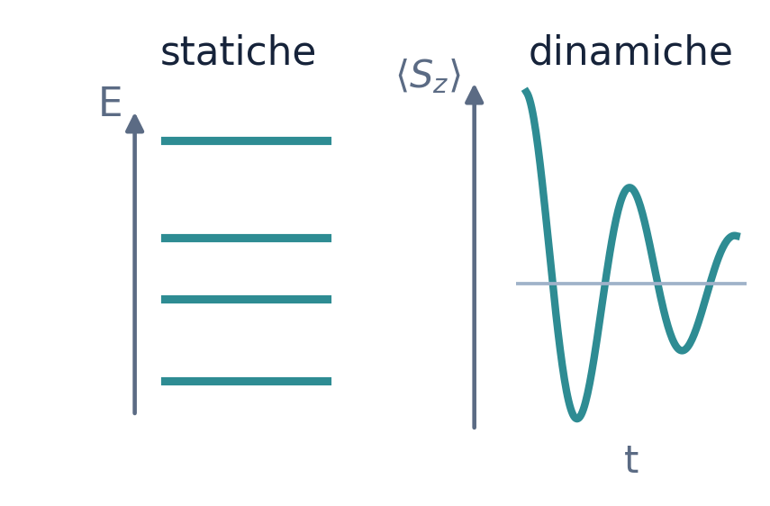

INTRODUZIONE
Contesto
Molecole magnetiche: spin localizzati accoppiati
Banco di prova per l'informazione quantistica
Proprietà statiche e dinamiche da riprodurre
Simulazione classica: costo esponenziale
dim(ℋ) = 2^{N} N = numero di spin (qubit)

Slide 3
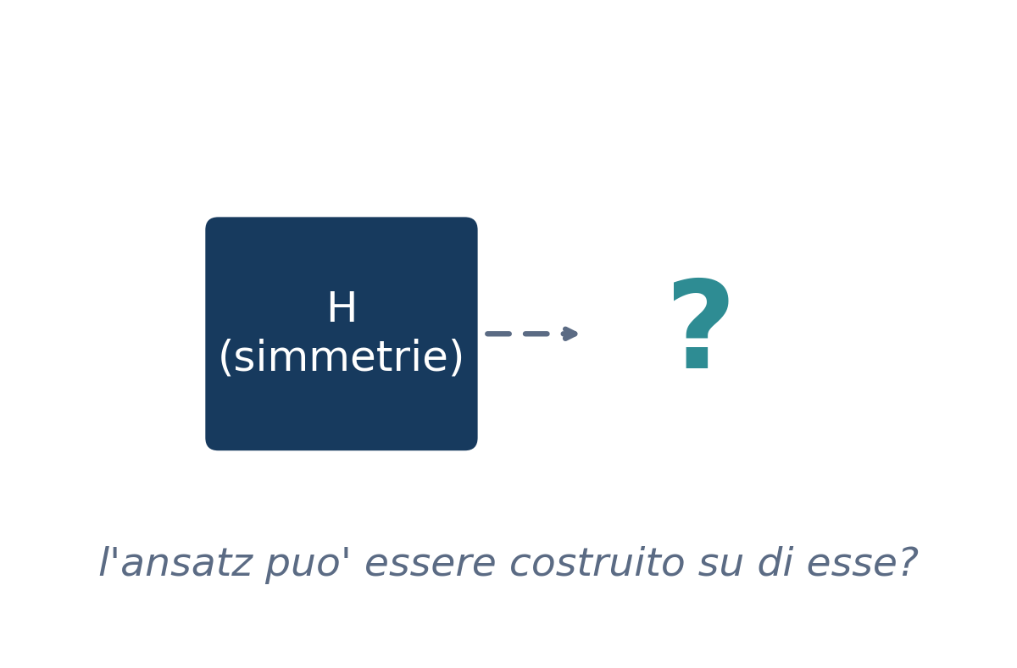
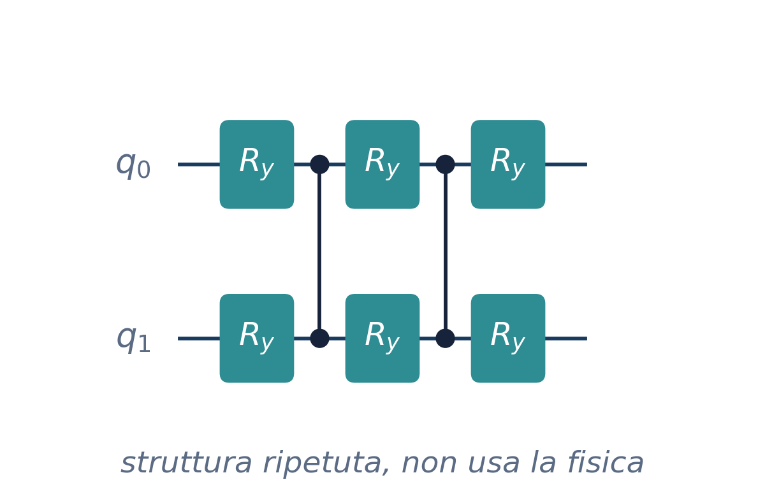

INTRODUZIONE
Stato dell'arte
VQE: energia minimizzata su un circuito parametrico
Ansatz hardware-efficient: generico, non sfrutta le simmetrie
Aperto: costruire l'ansatz sulla fisica del sistema
θ* = argminθ ⟨ψ(θ)|H|ψ(θ)⟩

Slide 4
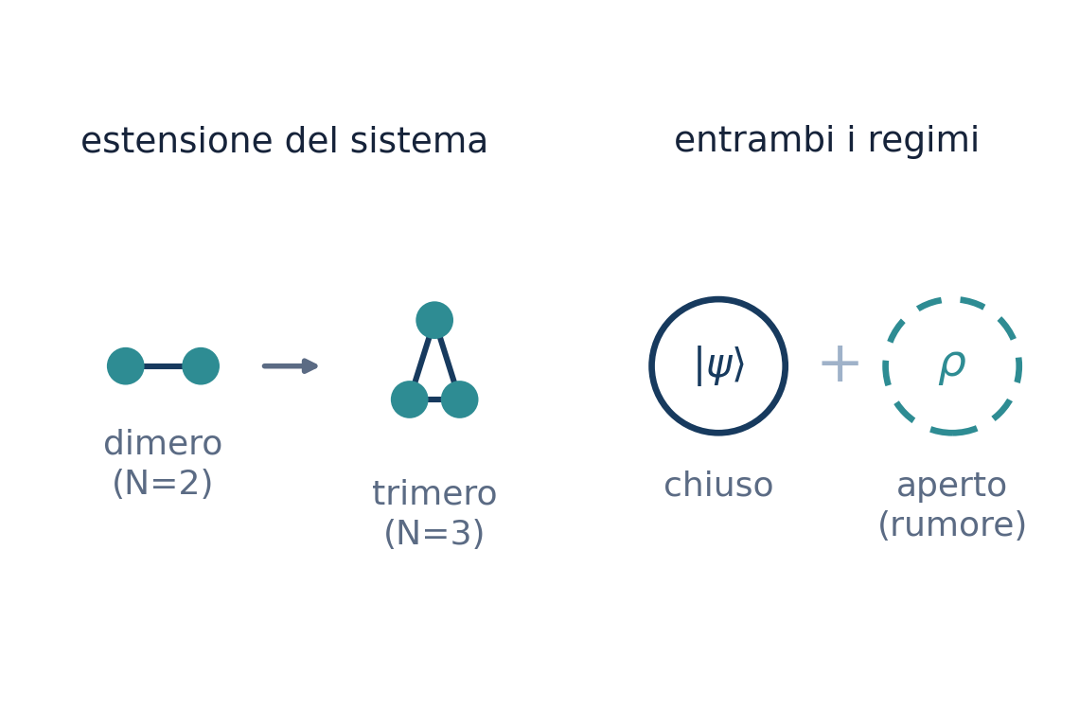
INTRODUZIONE
Obiettivi
Estendere il metodo VQE dal dimero al trimero di spin
Sistema chiuso: stato fondamentale, dinamica, correlatori
Sistema aperto: rumore realistico calibrato su hardware IBM

Slide 5
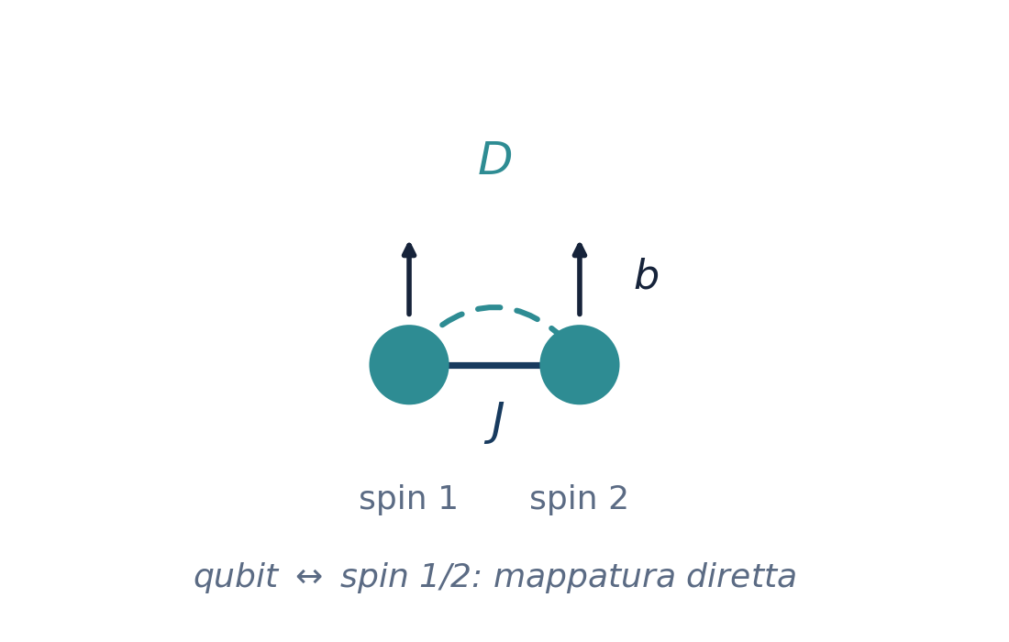
INTRODUZIONE
Modello fisico
H = J(X₁X₂+Y₁Y₂+Z₁Z₂) + b(Z₁+Z₂) + D(X₁Z₂−Z₁X₂)
Ogni spin 1/2 ↔ un qubit (mappatura diretta)
J: scambio isotropo (Heisenberg)
D: termine di Dzyaloshinskii–Moriya
b: campo Zeeman lungo z

Slide 6




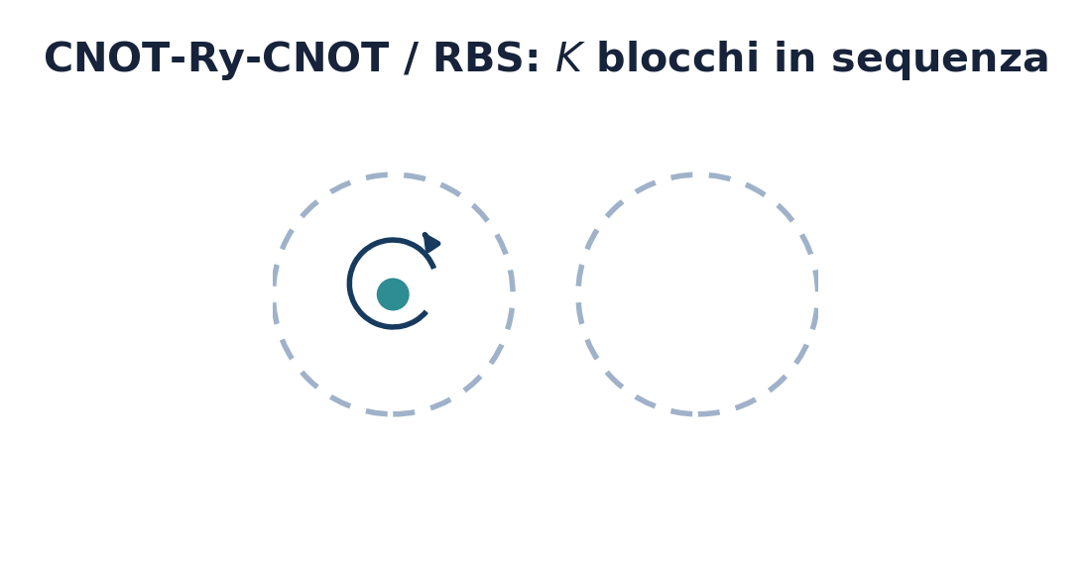
INTRODUZIONE
Metodo VQE
F = |⟨ψ_{VQE}|ψ₀⟩|²
HA — 6 parametri
PMA base — 1 parametro (2 rami, b/J ≶ 2) —
preparato sul singoletto (ramo basso) — W = CNOT-Ry-CNOT
PMA esteso — 3 parametri
2 rotazioni Ry indipendenti rompono la conservazione di M — a partire da |10⟩ si copre l'intero spazio a 2 qubit (F = 1)
Qualunque numero di blocchi K: fedeltà invariata (F = 0.4912 per K = 1, 2, 3, 4) — limite strutturale, non di capacità espressiva

Slide 7
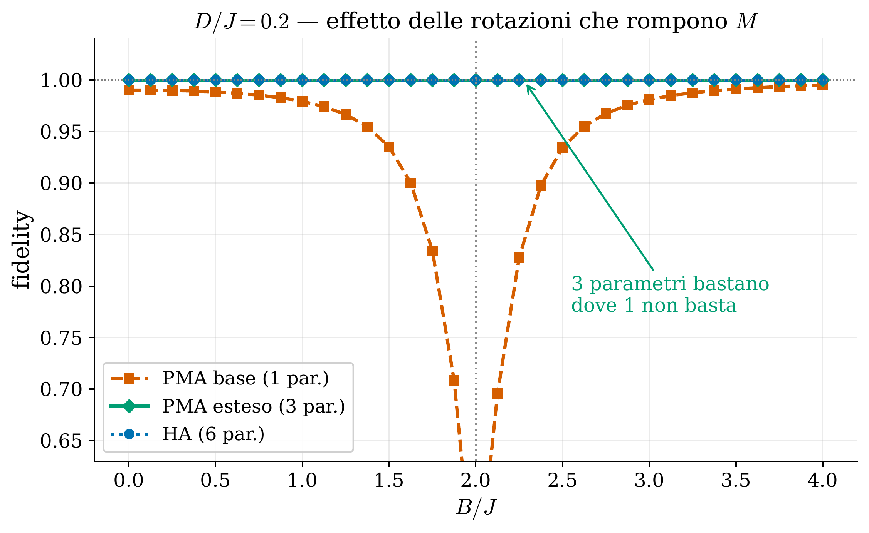
RISULTATI
Un ansatz generico non basta
P1 — punto di lavoro principale del dimero
b/J = 0.35, D/J = 0.80
Il DM ha un'unica forma possibile nel dimero (un solo legame) — a differenza del trimero, dove servono più opzioni
HA (6 par.): F = 1.000000
PMA base (1 par.): F = 0.9402
PMA esteso (3 par.): F = 1.000000 (12 cifre) — 2 CNOT
Sensibilità a D/J — b/J = 0.35 fisso, PMA base
D/J: 0.0 → F=1.0000 0.4 → F=0.9612 1.0 → F=0.8463
conferma: la degradazione dipende anche da D, non solo dalla vicinanza all'incrocio
La degradazione non sparisce lontano dall'incrocio — dipende, indipendentemente, anche dall'intensità del termine DM

Slide 8
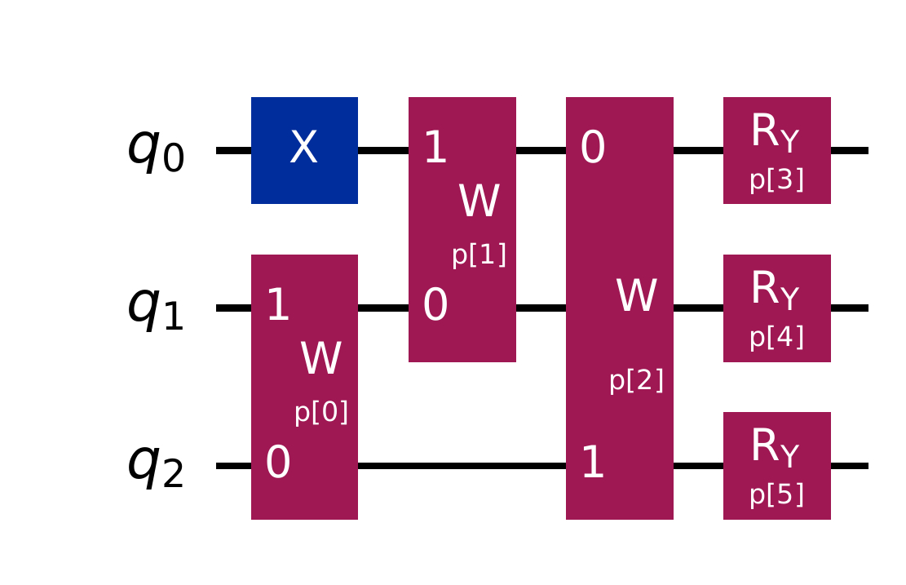
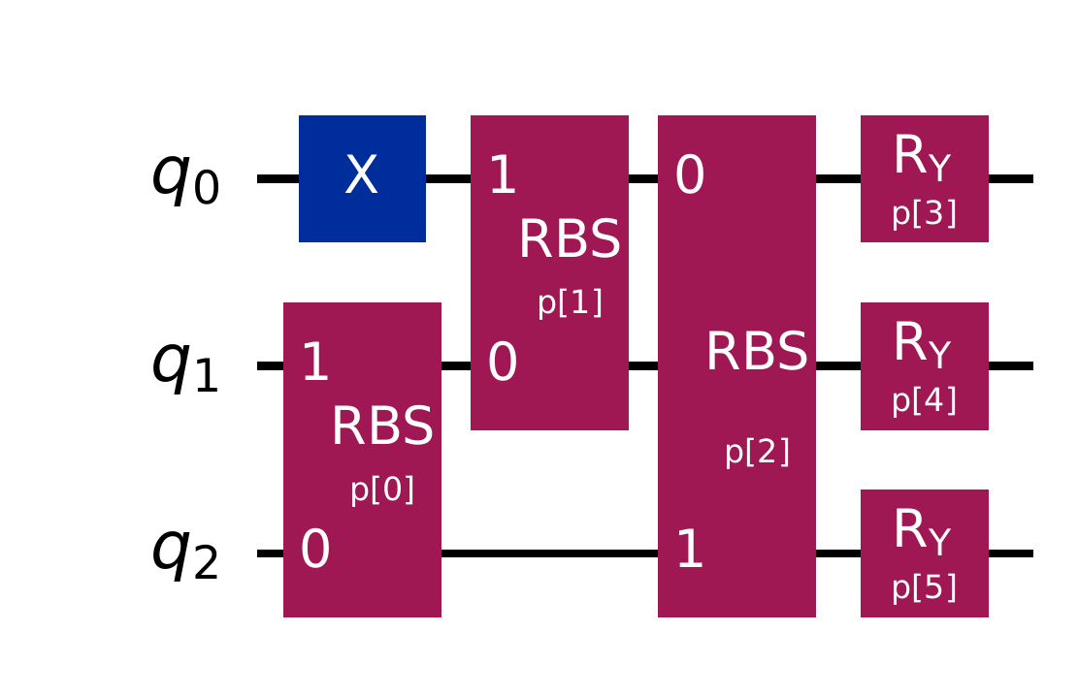
RISULTATI
Il criterio si estende al trimero, ma cambia l’ansatz
Scenario A — punto di lavoro principale del trimero
b/J = b_c = 2.4, D/J = 0.15, Opzione B del termine DM accesa
Opzione B: rompe la simmetria residua (l'Opzione A la conserva) — apre il gap all'incrocio invece di lasciarlo esatto ma spostato
RBS-2q.6: F = 0.9999110739 (6 CNOT, 46 gate 1q)
W-2q.6: F = 0.9999999999999996 (6 CNOT, 25 gate 1q)
Sweep di verifica — 13 punti, b/J ∈ [0.3, 4.5]
F = 1.00000000 ovunque (ansatz W-2q.6)
Stesso stato iniziale X|000⟩ in tutti i punti
controllo aggiuntivo a conferma di Scenario A (sweep di verifica, non lo sweep principale) — nessuna logica a rami, a differenza del dimero
Il capovolgimento: nel dimero RBS è il più economico; nel trimero è W — 25 gate 1-qubit contro 46, a parità di 6 CNOT

